Slide 1
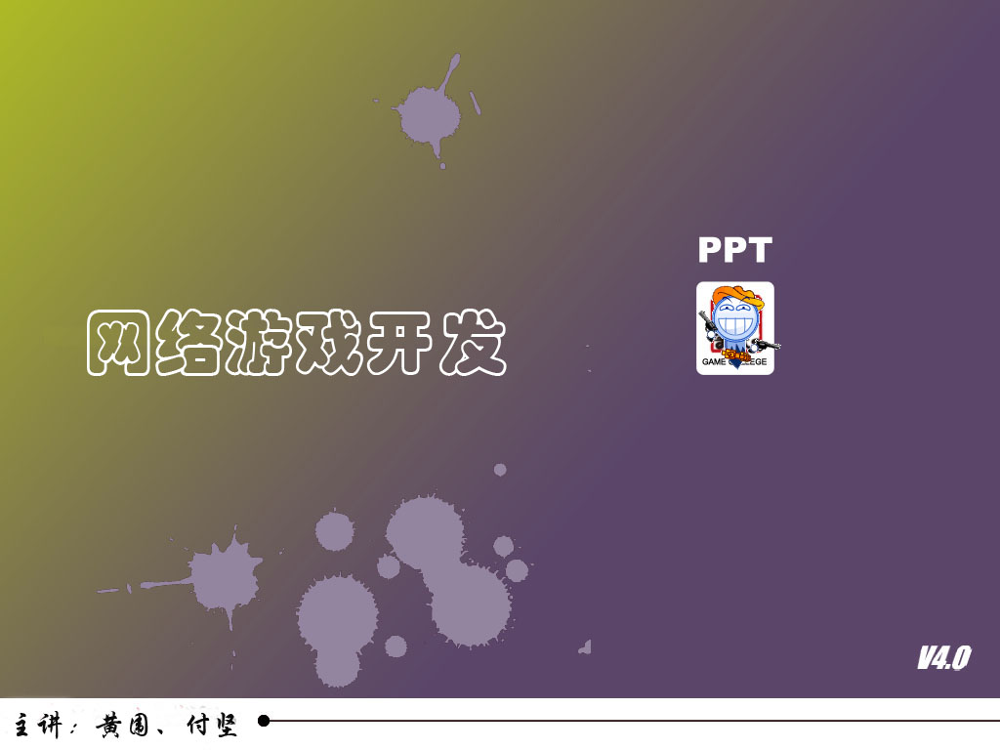
网络游戏开发语言基础
——Windows程序设计
第3章 GDI与位图

Slide 2
第3章 GDI与位图
设备
GDI资源
GDI资源
GDI资源
熟悉设备的概念
掌握相应的GDI资源

Slide 3
第3章 GDI与位图
3.1 设备
  3.1.1 GDI基础
图形设备接口（GDI：Graphics Device Interface）是Windows的子系统，它在显示器和打印机上显示图形。
Windows系统中的图形绘制功能是由gdi32.dll来完成的。
GDI使应用程序的设计与设备无关，Windows程序能够毫无困难地在Windows支持的任意一种图形输出设备上执行，GDI通过将程序和不同输出设备的特性隔离开来的方法来达到这一目的。

Slide 4
第3章 GDI与位图
3.1 设备
  3.1.1 GDI基础
GDI的几百个函数，根据功能大体可分成以下5类：
1）取得（或者建立）和释放（或者清除）设备内容的函数；
2）取得有关设备内容信息的函数；
3）绘图函数；
4）设定和取得设备内容参数的函数；
5）使用GDI对象的函数。

Slide 5
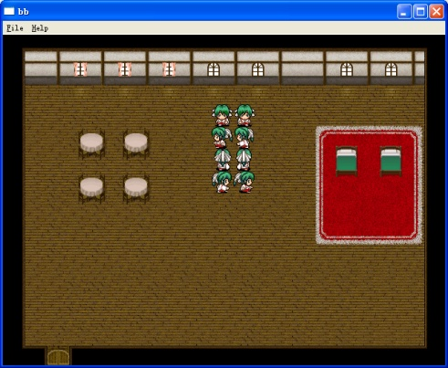
第3章 GDI与位图
3.1 设备
  3.1.1 GDI基础
GDI可以操作的图形对象，也就是可以显示或打印出的界面元素大体可分成以下4类：
直线和曲线
填入区域
位图
文字
GameCollege

Slide 6
第3章 GDI与位图
3.1 设备
  3.1.1 GDI基础
GDI中还有一些内容，包括以下7种：
1）映像模式和变换。
2）Metafile。
3）绘图区域。
4）路径。
5）裁剪。
6）调色板。
7）打印：。

Slide 7
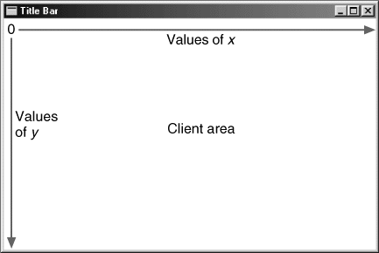
第3章 GDI与位图
3.1 设备
  3.1.1 GDI基础
GDI坐标系

Slide 8
第3章 GDI与位图
3.1 设备
  3.1.2 设备环境
    1. 设备环境的基本概念
设备环境（DC：Device Contexts，也有材料译为设备内容）本质上是系统的一个内部对象，程序向系统申请得到设备环境，然后在绘图函数中使用它。
得到设备环境句柄HDC
修改设备属性
绘图
释放设备句柄

Slide 9
第3章 GDI与位图
3.1 设备
  3.1.2 设备环境
    1. 设备环境的基本概念
Windows程序中，绘图操作通常在处理WM_PAINT消息中，产生该消息有5种情况。
窗口最初创建时
窗口移动后或大小改变后
窗口隐藏后重新显示或被其他窗口遮掩的部分重新可见
调用InvalidateRect、InvalidateRgn函数
调用ScrollWindow或ScrollDC函数滚动客户区

Slide 10
第3章 GDI与位图
3.1 设备
  3.1.2 设备环境
    1. 设备环境的基本概念
以下4种情况不产生WM_PAINT消息。
光标穿越客户区
图标拖过客户区
显示对话框
下拉菜单后释放

Slide 11
第3章 GDI与位图
3.1 设备
  3.1.2 设备环境
    2. 获取设备句柄
Windows程序中，绘图之前需要获取设备句柄。
处理WM_PAINT消息时
PAINTSTRUCT ps;
HDC hdc;
hdc = BeginPaint(hWnd, &ps);
//进行具体的绘制操作
//……
EndPaint(hWnd, &ps);

Slide 12
第3章 GDI与位图
3.1 设备
  3.1.2 设备环境
    2. 获取设备句柄
非处理WM_PAINT消息时
HDC hdc;
hdc = GetDC (hwnd) ;
//进行具体的绘制操作
ReleaseDC (hwnd, hdc) ;

Slide 13
第3章 GDI与位图
3.2 GDI资源
  3.2.1 画笔
    1. 画笔的概念
GDI中点和线是用画笔来完成的，Windows使用设备环境中目前选中的画笔来画线。
Windows中通过画笔句柄来使用画笔，即HPEN。可以通过调用GetStockObject()函数得到一个画笔句柄，再用SelectObject()选进设备环境中就可以使用，
HPEN hPen ;
hPen = GetStockObject (WHITE_PEN) ;
SelectObject (hdc, hPen) ;

Slide 14
第3章 GDI与位图
3.2 GDI资源
  3.2.1 画笔
    1. 画笔的概念
现有画笔的种类不多，要想得到更丰富的效果就要自建画笔。可以使用函数CreatePen或CreatePenIndirect建立一个逻辑画笔。
HPEN CreatePen(
int fnPenStyle, // 画笔风格
int nWidth, // 画笔宽度
COLORREF crColor // 画笔颜色
);
同一时间，系统只能使用一个画笔。

Slide 15
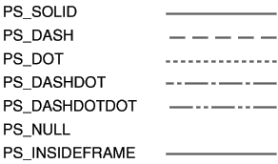
第3章 GDI与位图
3.2 GDI资源
  3.2.1 画笔
    1. 画笔的概念
画笔风格不同，得到的效果也不同。

Slide 16
第3章 GDI与位图
3.2 GDI资源
  3.2.1 画笔
    1. 画笔的概念
画笔颜色的数据类型是COLORREF，它对应的是一个4字节的数据类型。
0x00bbggrr //篮,绿,红
可以通过RGB宏来生成一个COLORREF类型的颜色。
#define RGB(r,g,b)
((COLORREF)(((BYTE)(r)|((WORD)((BYTE)(g))<<8))|
(((DWORD)(BYTE)(b))<<16)))
COLORREF crColor;
crColor = RGB(0, 255, 0); // 生成绿色
示例

Slide 17
第3章 GDI与位图
3.2 GDI资源
  3.2.1 画笔
    2. 画笔的使用
点对于显示器来说就是一个像素，可以通过SetPixel和GetPixel函数来对每一个像素进行读写操作。
COLORREF SetPixel(
HDC hdc, // 设备环境句柄
int X, // x坐标，以像素为单位
int Y, // y坐标，以像素为单位
COLORREF crColor // 像素的颜色
);

Slide 18
第3章 GDI与位图
3.2 GDI资源
  3.2.1 画笔
    2. 画笔的使用
Windows用来画线的函数有以下7种
1）MoveToEx()和LineTo() 画直线；
2）Polyline()和PolylineTo() 画一系列相连的直线；
3）PolyPolyline() 画多组相连的线；
4）Arc() 画椭圆线；
5）PolyBezier()和PolyBezierTo() 画贝塞尔曲线；
6）ArcTo()和AngleArc() 画椭圆线；
7）PolyDraw() 画一系列相连的线以及贝塞尔曲线。

Slide 19
第3章 GDI与位图
3.2 GDI资源
  3.2.1 画笔
    2. 画笔的使用
示例：绘制直线
MoveToEx(hdc, 2, 173, NULL);
LineTo(hdc, 198, 173);
示例：绘制贝塞尔曲线
BOOL PolyBezier(
HDC hdc, // 设备环境句柄
CONST POINT* lppt, // 起始点和控制点数组指针
DWORD cPoints // 起始点和控制点的数量
);

Slide 20
第3章 GDI与位图
3.2 GDI资源
  3.2.2 画刷
    1. 画刷的概念
GDI中用画刷来填充大块区域。
获取画刷
HBRUSH hBrush ;
hBrush = GetStockObject (GRAY_BRUSH) ;
创建颜色填充画刷
hBrush = CreateSolidBrush (RGB(255, 0, 0)) ;

Slide 21
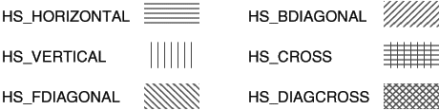
第3章 GDI与位图
3.2 GDI资源
  3.2.2 画刷
    1. 画刷的概念
创建特殊填充效果
HBRUSH CreateHatchBrush(
int fnStyle, // 画刷风格
COLORREF clrref // 画刷颜色
);
画刷填充风格

Slide 22
第3章 GDI与位图
3.2 GDI资源
  3.2.2 画刷
    2. 画刷的使用
画刷是用于填充区域的，在GDI中可以用来定义带边框的区域函数。
函数 | 图形
Rectangle | 直角矩形
Ellipse | 椭圆
RoundRect | 圆角矩形
Chord | 椭圆周上的弧，两端以弦连接
Pie | 椭圆上的饼图
Polygon | 多边形
PolyPolygon | 多个多边形

Slide 23
第3章 GDI与位图
3.2 GDI资源
  3.2.2 画刷
    2. 画刷的使用
绘制多边形的函数是Polygon 。
BOOL Polygon(
HDC hdc, // 设备环境句柄
CONST POINT *lpPoints, // 指向多边形顶点数组的指针
int nCount // 多边形顶点的数量
);

Slide 24
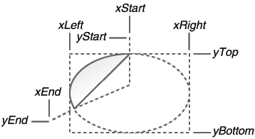
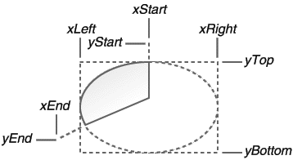
第3章 GDI与位图
3.2 GDI资源
  3.2.2 画刷
    2. 画刷的使用
比较特殊的是Chord和Pie函数。
Chord
Pie

Slide 25
第3章 GDI与位图
3.2 GDI资源
  3.2.3 字体
    1. 字体的概念
字体定义了特定的字样和大小。
可以通过GetStockObject（）函数得到某种备用的字体。
HFONT hFont;
hFont = GetStockObject (iFont) ;
iFont可能的值为ANSI_FIXED_FONT、ANSI_VAR_FONT、DEVICE_DEFAULT_FONT、 DEFAULT_GUI_FONT、OEM_FIXED_FONT、SYSTEM_FONT和SYSTEM_FIXED_FONT。

Slide 26
第3章 GDI与位图
3.2 GDI资源
  3.2.3 字体
    1. 字体的概念
Windows支持两大类字体，即所谓的GDI字体和设备字体。GDI字体储存在硬盘的文件中，而设备字体是输出设备本来就有的。
GDI字体有3种样式：点阵字体，笔划字体和TrueType字体。
点阵字体
点阵字体的每个字符都以位图像素图案的形式储存，每种点阵字体都有特定的纵横比和字符大小。
GDI点阵字体又称为不可缩放的字体，只能以整数倍放大字体，并且不能超过一定的限度。

Slide 27
第3章 GDI与位图
3.2 GDI资源
  3.2.3 字体
    1. 字体的概念
笔划字体
笔划字体是以连结点的方式定义的一系列线段，笔划字体可以连续地缩放，这意味着同样的字体可以用于具有任何分辨率的图形输出设备，并且字体可以放大或缩小到任意尺寸。
笔划字体有时也称为绘图机字体。
TrueType字体
TrueType字体的单个字符是通过填充直线和曲线的轮廓来定义的。Windows可以通过改变定义轮廓的坐标对TrueType字体进行缩放。

Slide 28
第3章 GDI与位图
3.2 GDI资源
  3.2.3 字体
    1. 字体的概念
可以通过调用CreateFont或CreateFontIndirect来建立逻辑字体。
HFONT CreateFontIndirect(
CONST LOGFONT* lplf // characteristics
);
LOGFONT中存储了创建字体的相关参数
typedef struct tagLOGFONT {
LONG lfHeight; //字符高度
LONG lfWidth; //字符宽度
LONG lfEscapement; //文字倾斜角度
LONG lfOrientation; //字体倾斜角度

Slide 29
第3章 GDI与位图
3.2 GDI资源
  3.2.3 字体
    1. 字体的概念
LONG lfOrientation; //字体倾斜角度
LONG lfWeight; //笔画的粗细
BYTE lfItalic; //是否是斜体
BYTE lfUnderline; //是否加下划线
BYTE lfStrikeOut; //是否在字体中加水平线
BYTE lfCharSet; //字符集
BYTE lfOutPrecision; //字体输出方式
BYTE lfClipPrecision; //裁剪字体的方式
BYTE lfQuality; //字体质量
BYTE lfPitchAndFamily; //字体系列和字体宽度设定
TCHAR lfFaceName[LF_FACESIZE]; //字样名
} LOGFONT, *PLOGFONT;

Slide 30
第3章 GDI与位图
3.2 GDI资源
  3.2.3 字体
    2. 字体的使用
显示文字的最常用GDI函数是TextOut()。
BOOL TextOut(
HDC hdc, // 设备环境柄
int nXStart, // 参考点的X坐标
int nYStart, // 参考点的Y坐标
LPCTSTR lpString, // 要显示的字符串
int cbString // 字符的数量
);

Slide 31
第3章 GDI与位图
3.2 GDI资源
  3.2.3 字体
    2. 字体的使用
一个扩展的文本输出函数是DrawText。
int DrawText(
HDC hDC, // 设备环境句柄
LPCTSTR lpString, // 要显示的文本
int nCount, // 文本长度
LPRECT lpRect, // 限定显示区域
UINT uFormat // 显示选项
);

Slide 32
第3章 GDI与位图
3.2 GDI资源
  3.2.3 字体
    2. 字体的使用
可以通过SetTextColor来设定字体的颜色。
COLORREF SetTextColor(
HDC hdc, // 设备环境句柄
COLORREF crColor // 字体的颜色
);
可以通过SetBkMode函数设定背景模式。
int SetBkMode(
HDC hdc, // 设备环境句柄
int iBkMode // 背景模式
);

Slide 33
第3章 GDI与位图
小结（理论课）
本节主要介绍GDI和位图的知识：
设备
GDI资源：画笔，画刷，字体

Slide 34
第3章 GDI与位图
小测验（题目部分）
选择题（多选题）
1．在下列选项中，哪些内容属于GDI的范畴？（ ）
A. 字体 B. 直线和曲线
C. 路径 D. 打印
2．在下列选项中，会产生WM_PAINT消息的是（ ）
A. 窗口创建时 B. 鼠标的移动
C. 窗口移动后 D. 弹出对话框
判断题
3．设备环境中坐标系原点是在屏幕的左下角。（ ）

Slide 35
第3章 GDI与位图
小测验（答案部分）
选择题（多选题）
1．在下列选项中，哪些内容属于GDI的范畴？（ AB ）
A. 字体 B. 直线和曲线
C. 路径 D. 文件内容
2．在下列选项中，会产生WM_PAINT消息的是（ AC ）
A. 窗口创建时 B. 鼠标的移动
C. 窗口移动后 D. 点击菜单
判断题
3．设备环境中坐标系原点是在屏幕的左下角。（ F ）

Slide 36
第3章 GDI与位图
课后作业
【作业1】绘制直线和曲线
思路分析：分别使用对应的GDI函数
【作业2】在窗口中显示一段文字
思路分析：使用TextOut函数

Slide 37
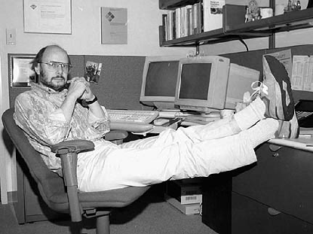
第3章 GDI与位图
The End

